Slide 1
Marconi,2006
Photos Guy Sylvestre,collaboration Paul Desaulniers

Slide 2
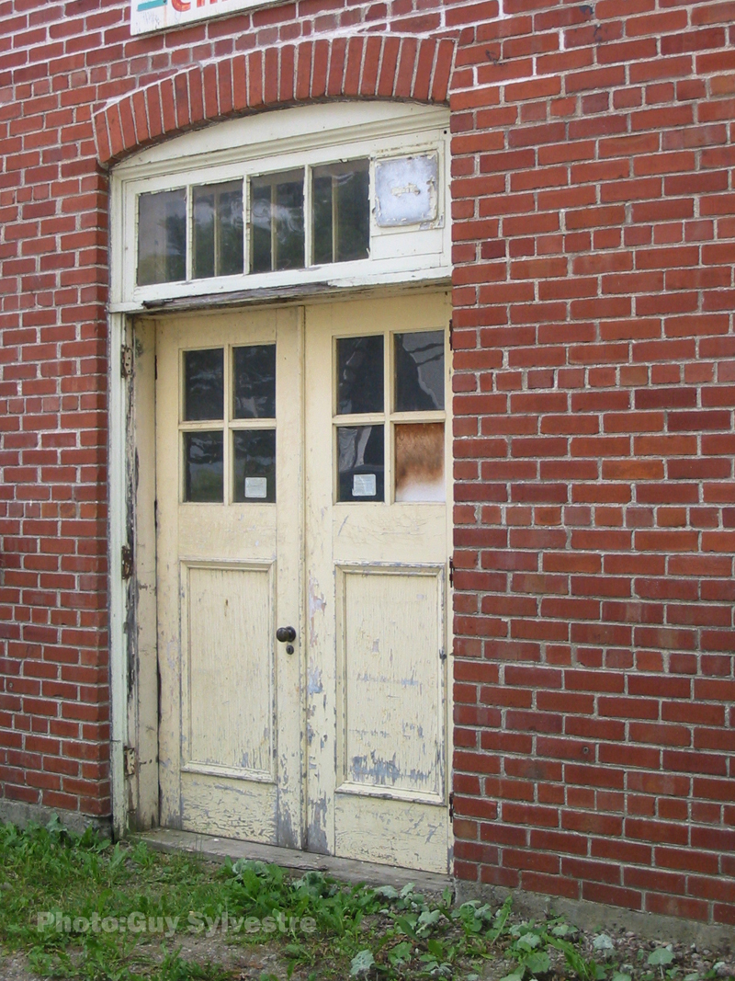

Slide 3
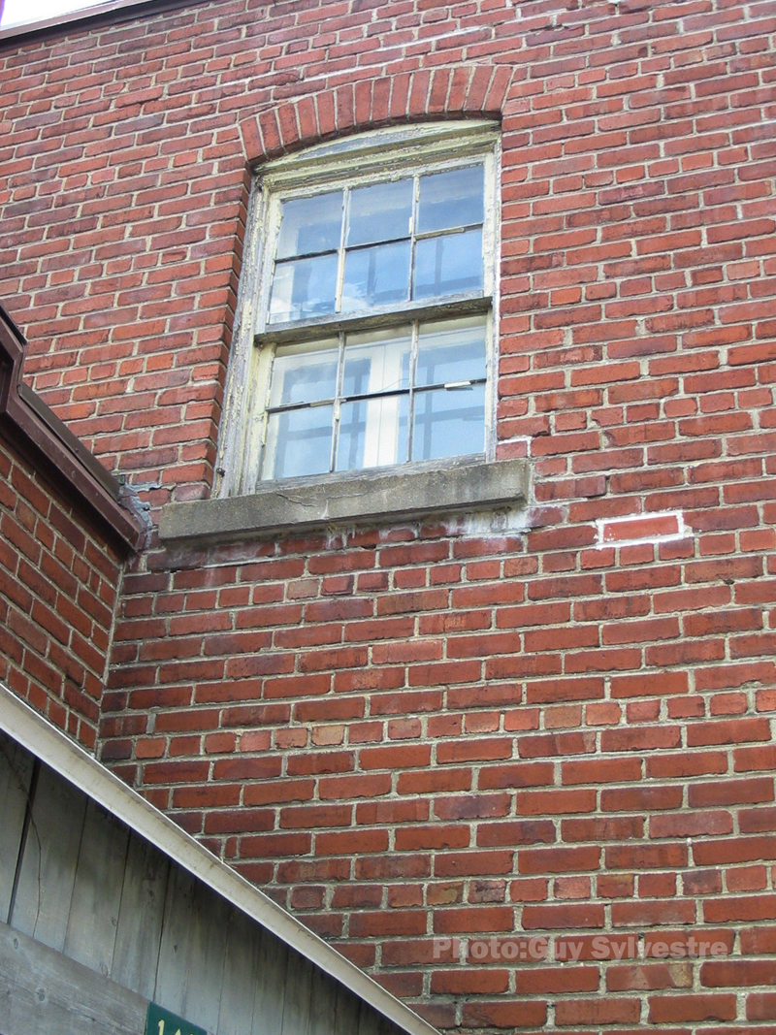

Slide 4
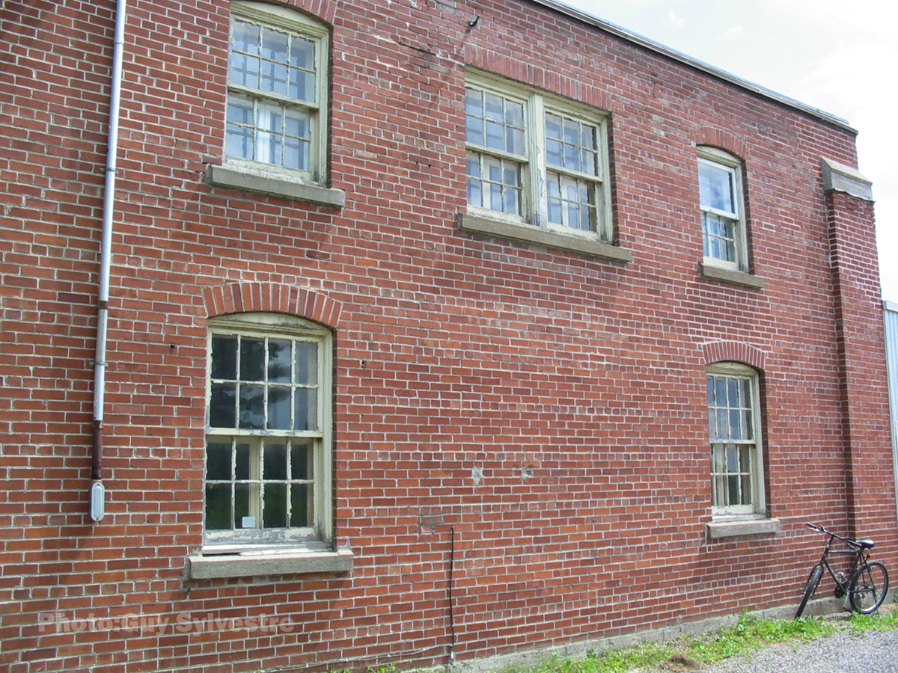

Slide 5
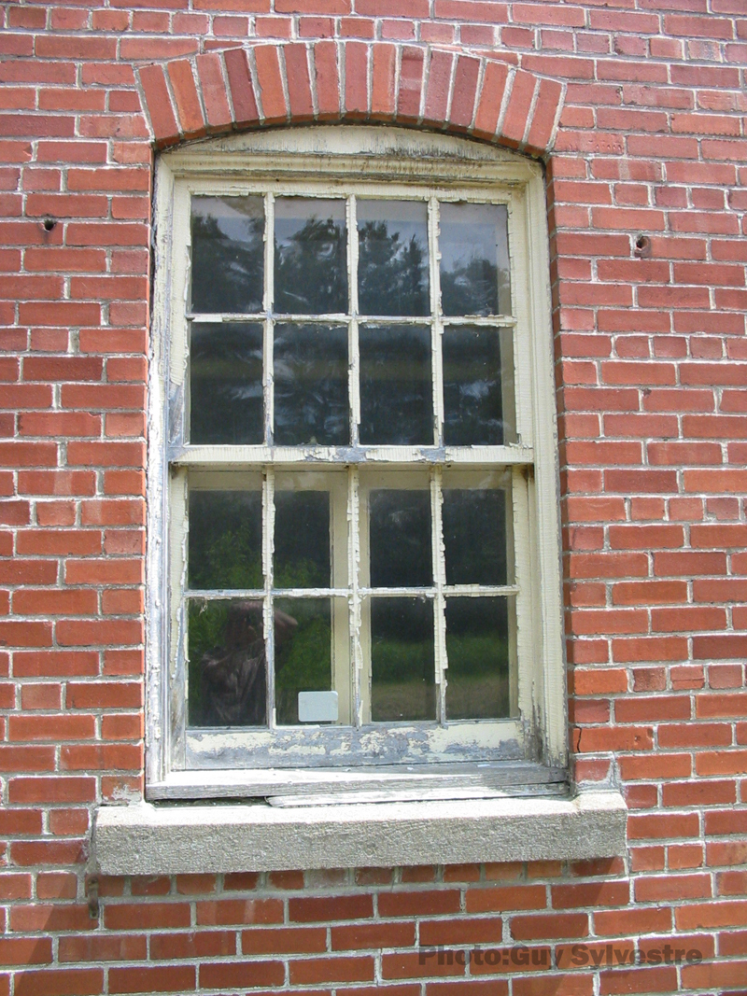

Slide 6
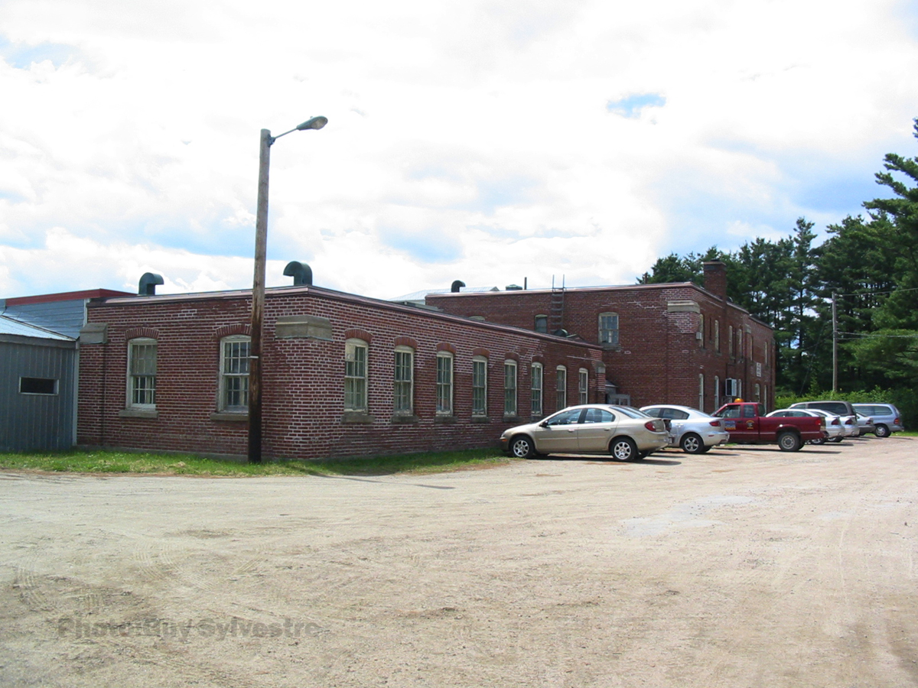

Slide 7
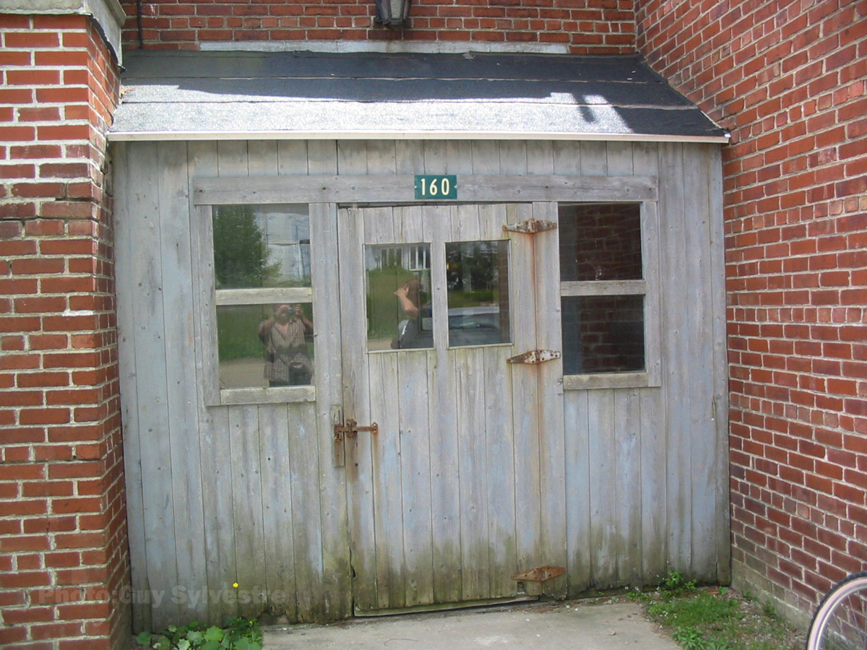

Slide 8
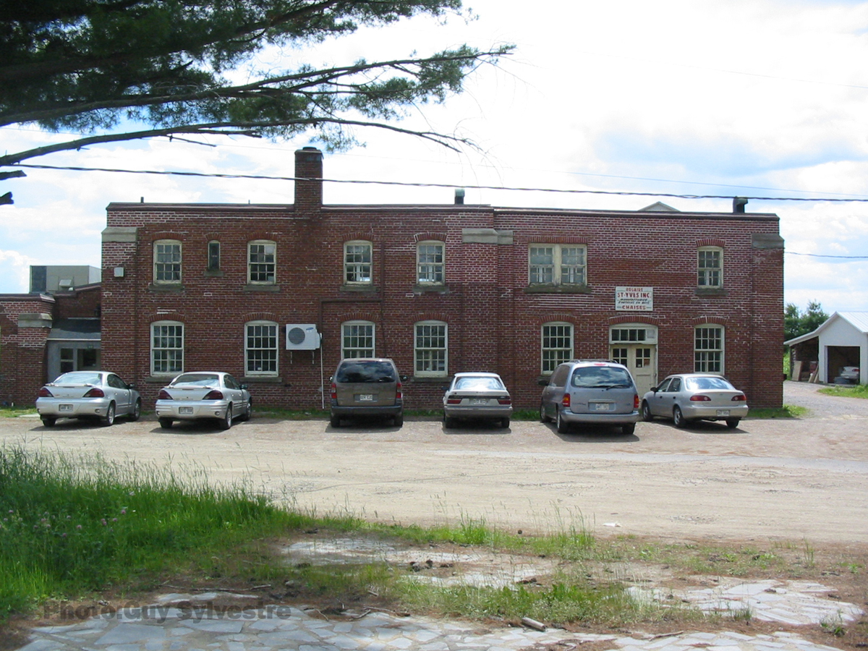

Slide 9
Juin 2013

Slide 10
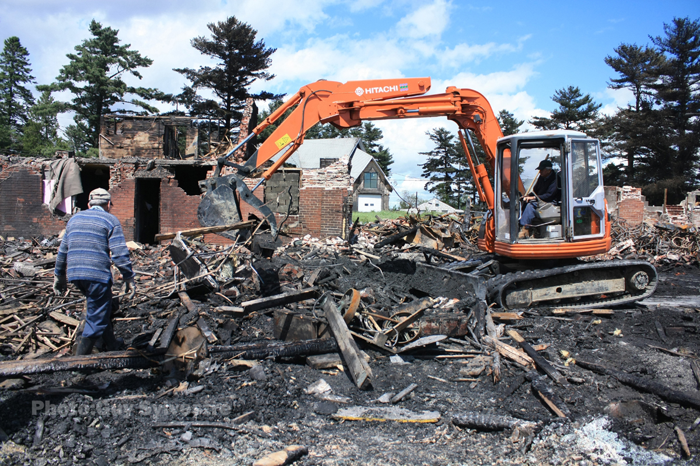

Slide 11
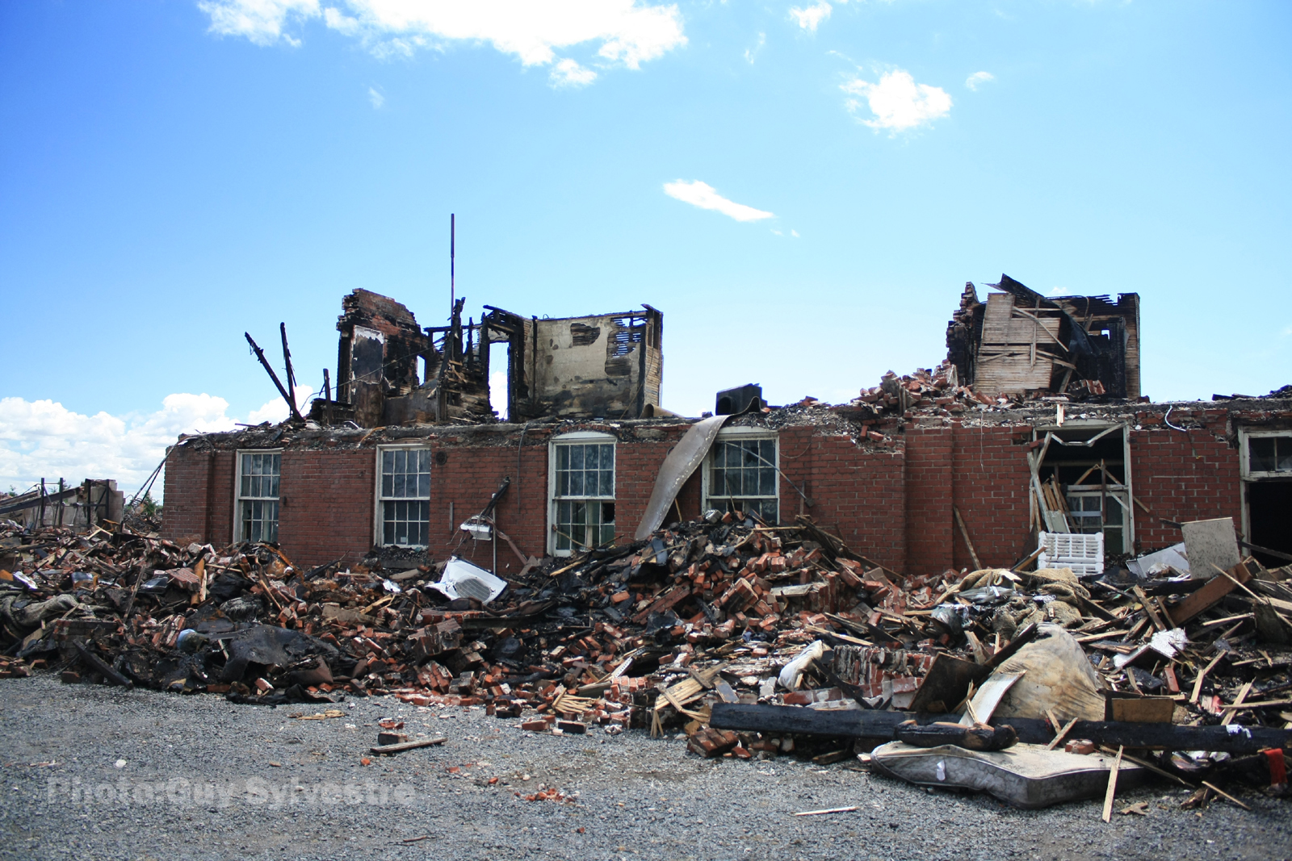

Slide 12
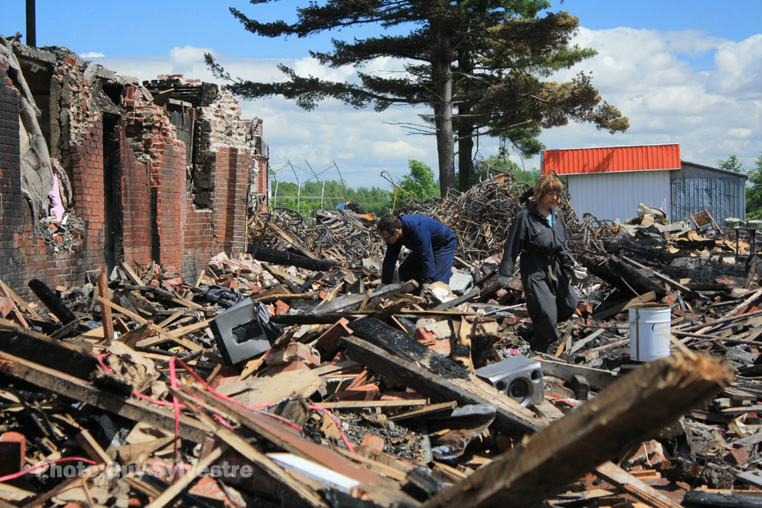

Slide 13
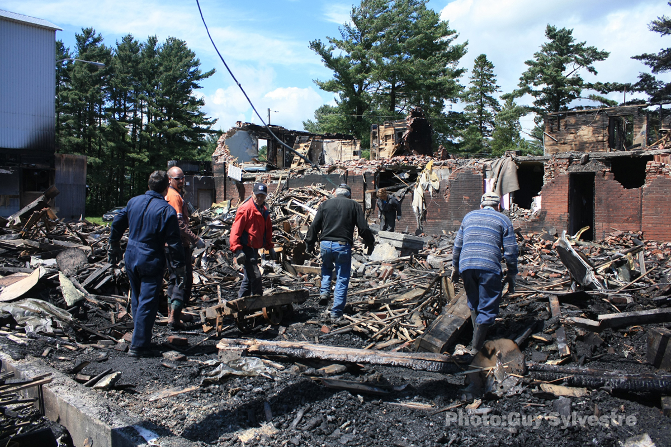

Slide 14
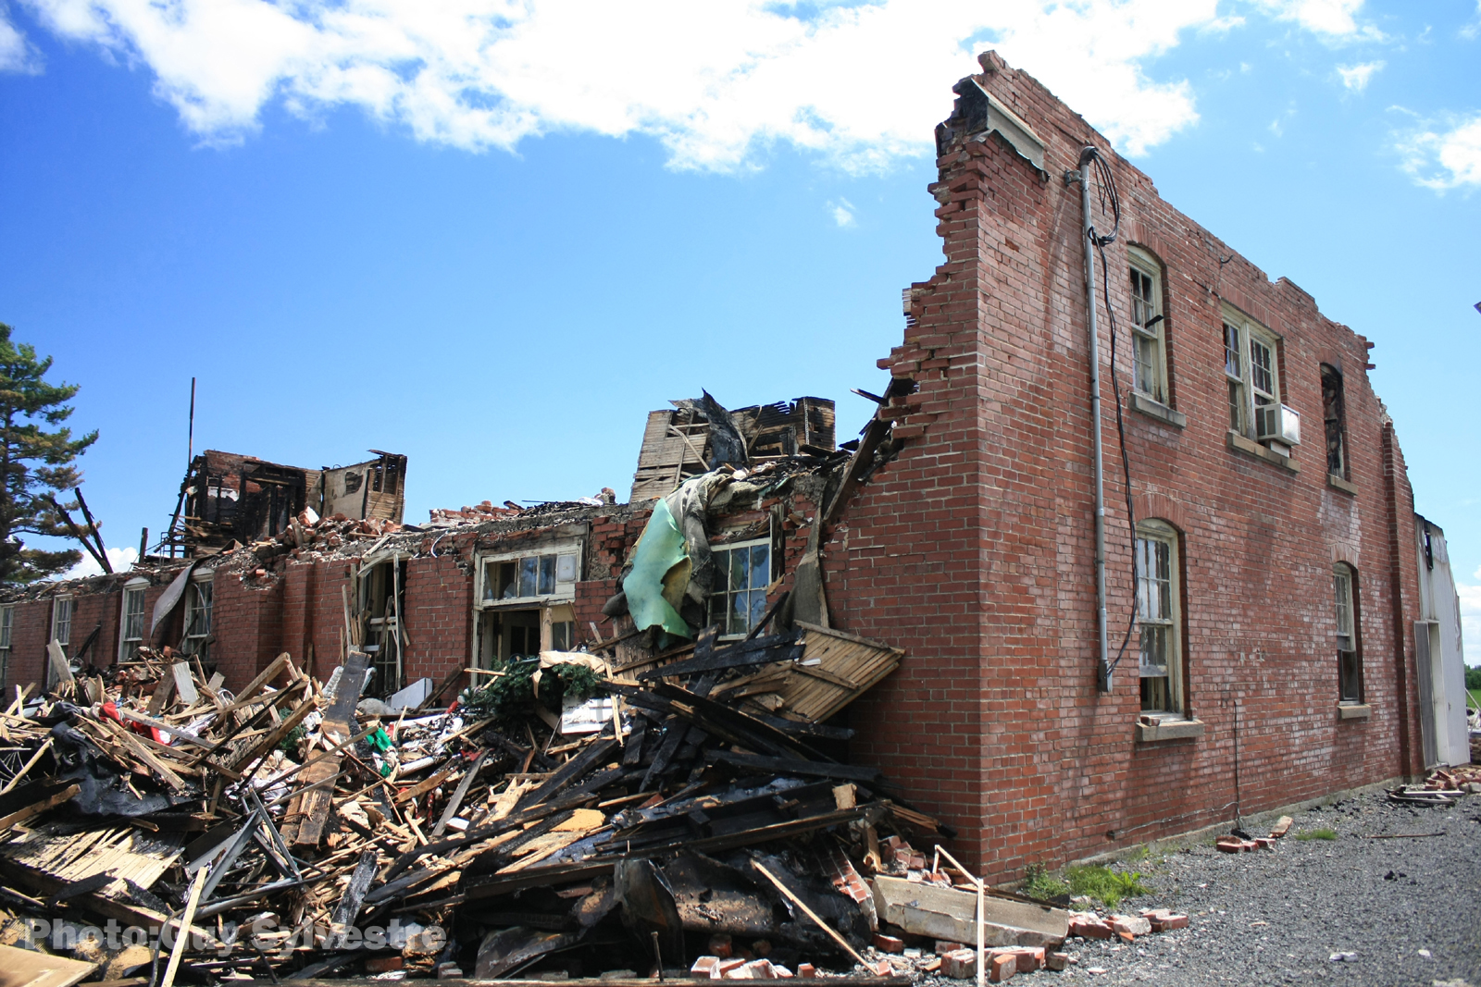

Slide 15
Canadian Marconi Wireless Co
Lieu historique
Autrefois, cet endroit s'est avéré le berceau d'une importante avancée du domaine des communications puisqu'il abritait la compagnie Marconi (Canadian Marconi Wireless Co), fondée par l'Italien Guglielmo Marconi. Dans les années 1920, la station de Yamachiche, en compagnie de celle de Drummondville, a notamment participé au tout premier service de télécommunication de télégraphie sans fil entre l'Angleterre et le Canada.

